Slide 1
ChefsForPeace

Slide 2
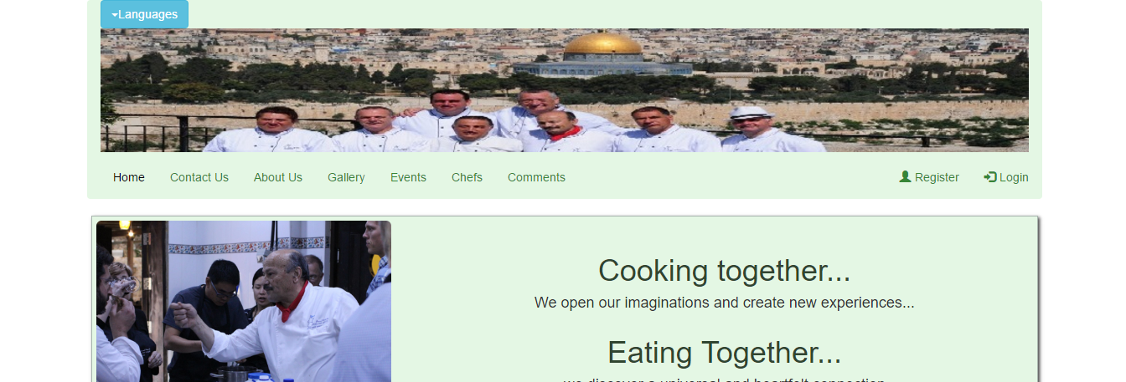
Application User panel

Slide 3
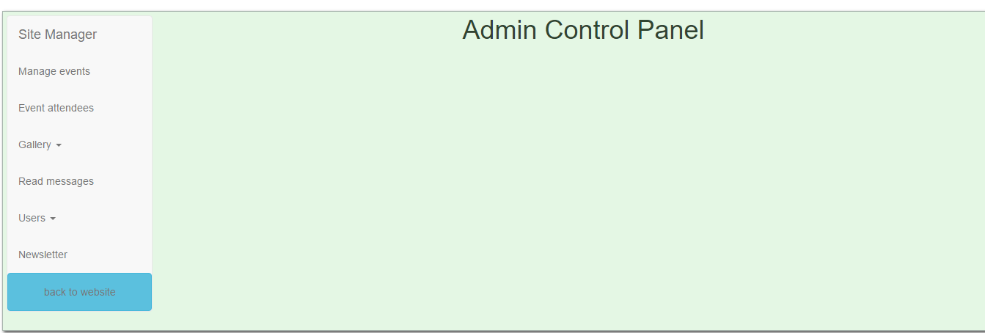
Admin panel

Slide 4
מהלך הפיתוח
עבדנו בסביבת PHP, MYSQl, ANGULAR, BOOTSTRAP, JQUERY
שינויים שחלו במהלך הפרוייקט מצד הלקוח

Slide 5
Lessons learned
עבודה מאורגנת מול חברי הצוות וחלוקת משימות
עבודה מול מבקש המוצר ויכולת גמישה לשינויים
עמידה בתקלות והיכולת לפתור תוך כדי עמידה בזמנים
עבודה בסביבת גיטהאב
עדיפות לשימוש בטכנולוגיות פיתוח חדשות

Slide 6
הישיגים
אפלקציית ווב שעובדת בצורה תקינה עם ממשק נוח למשתמש
פידביק חיובי שקיבלנו מהעמותה
הפצת האתר והחלטת העמותה לעבוד איתו בצורה

